Slide 1

День матери

Slide 2
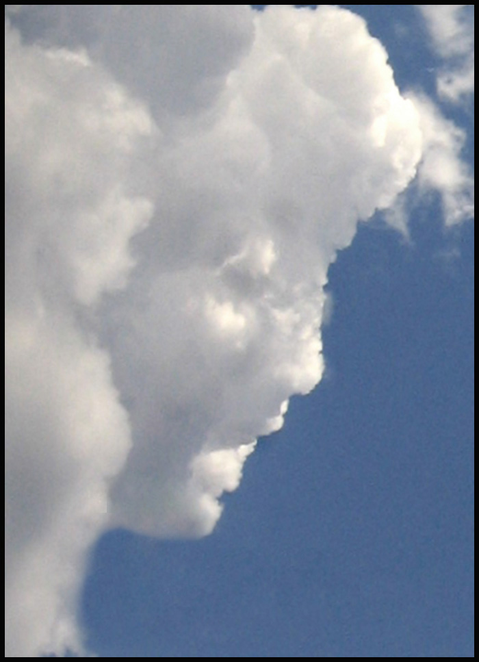
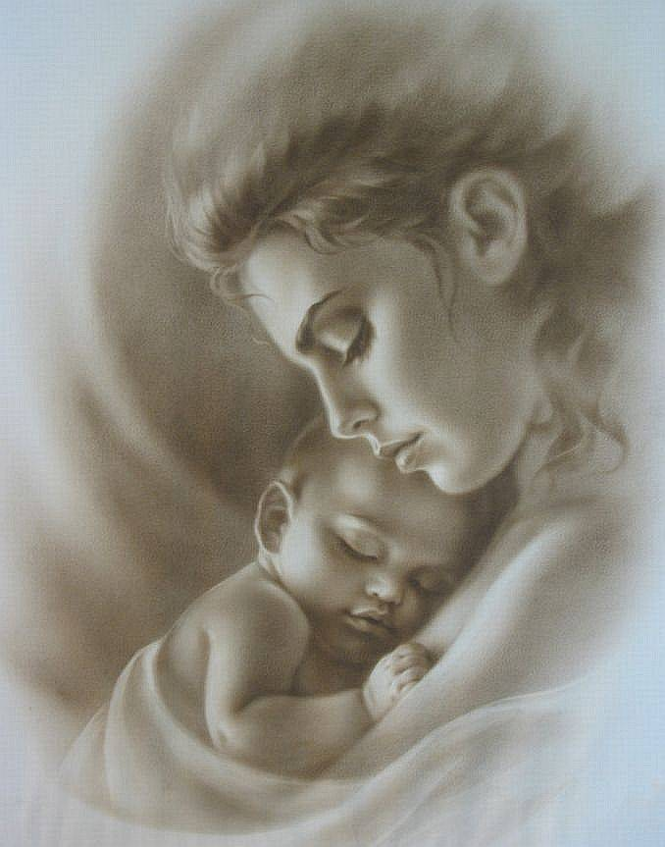


Slide 3

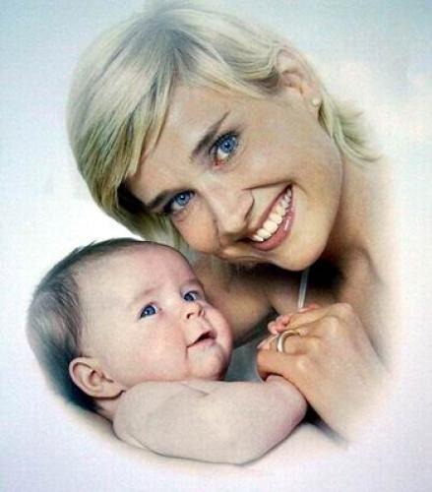

Slide 4

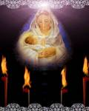
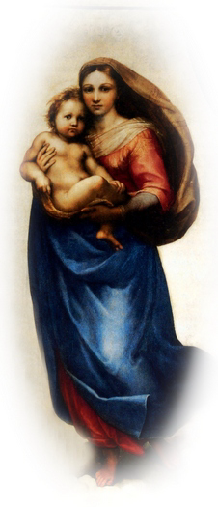
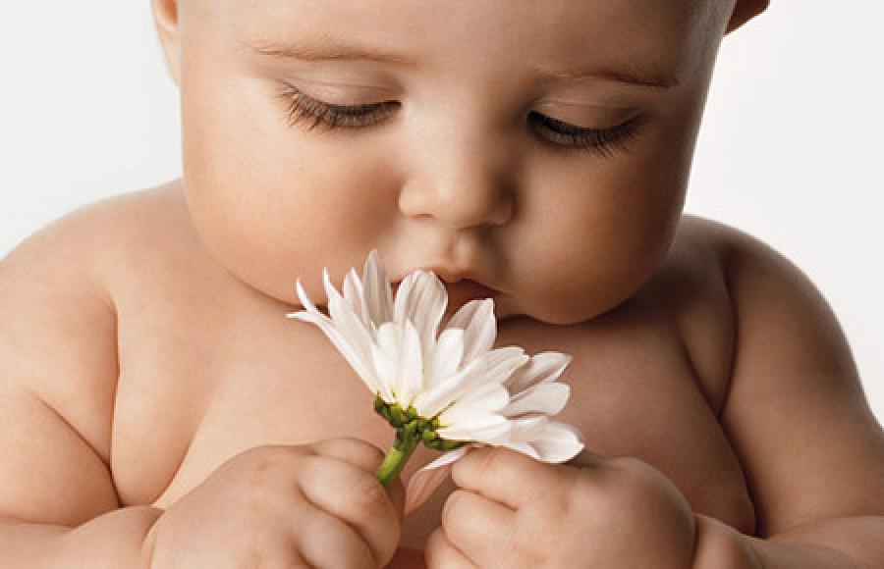
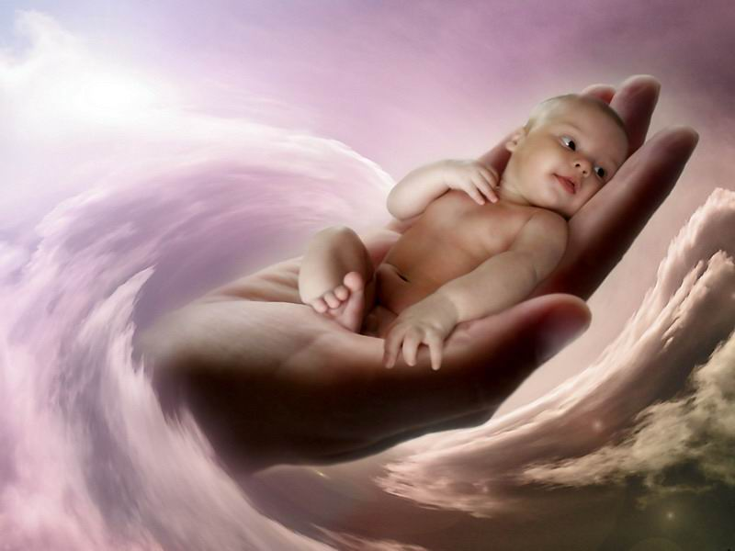
Не власти прошу, не за деньги стою…

Slide 5
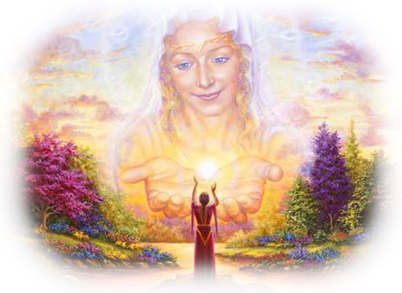
Ты мать, ты меня понимаешь…

Slide 6


Slide 8
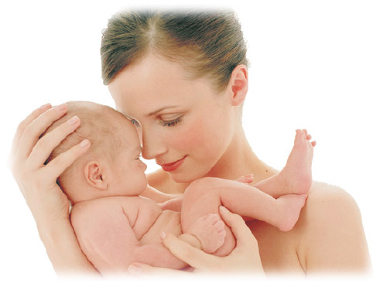

Slide 9
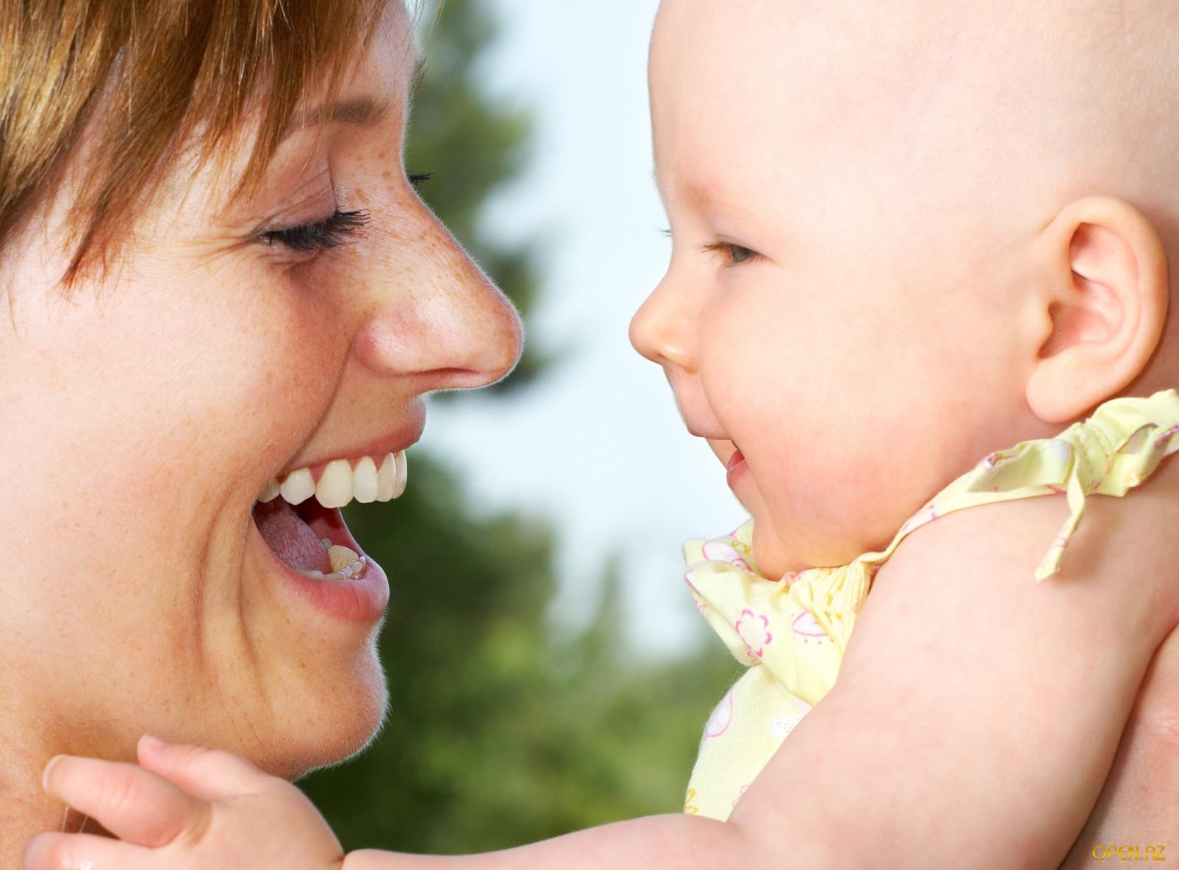

Slide 10
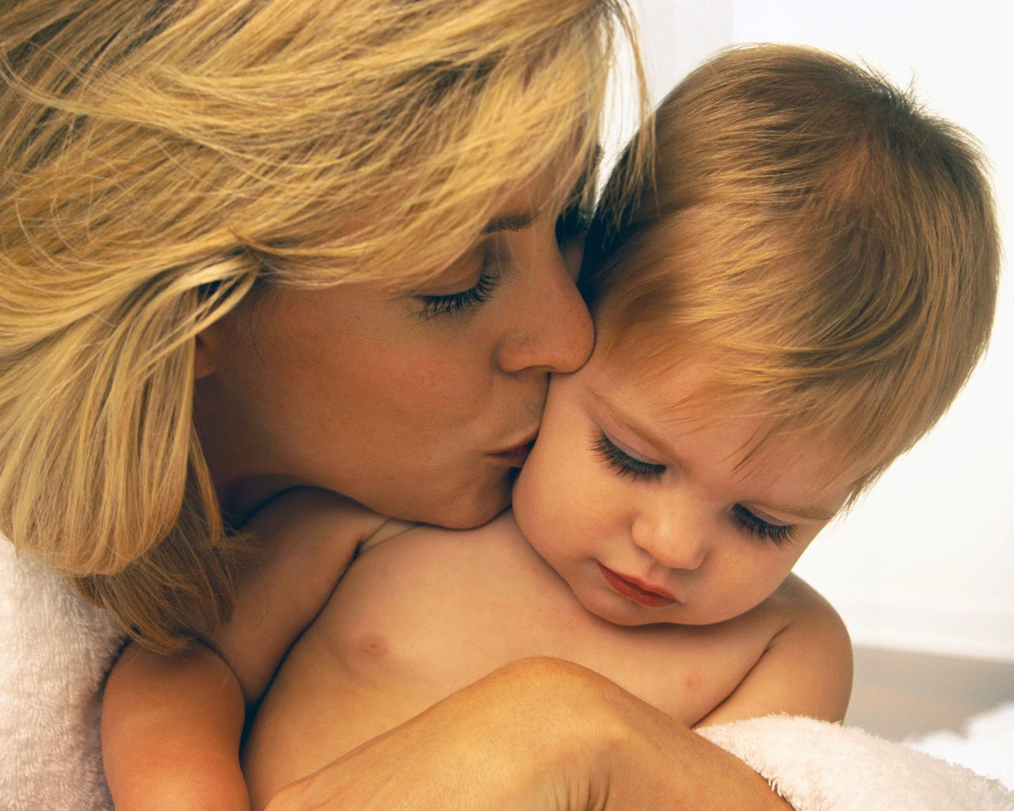
Пословицы и поговорки о маме

Slide 11
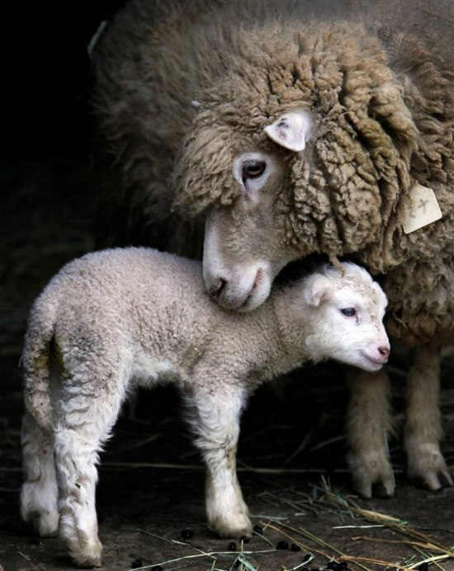
Одна у человека родная мать,
одна у него и Родина.

Slide 12
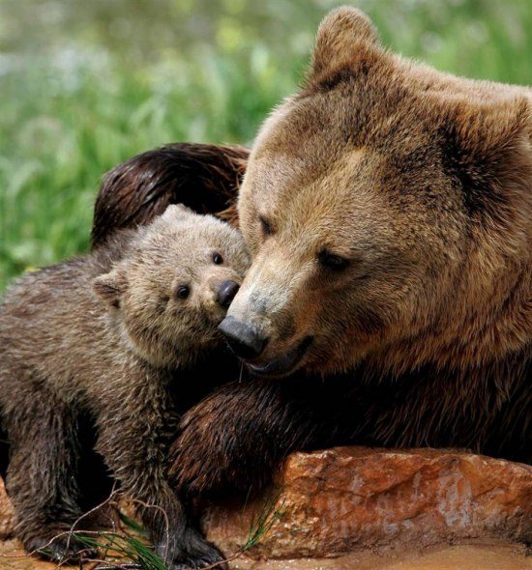
Родная земля – матушка,
чужая сторона – мачеха.

Slide 13
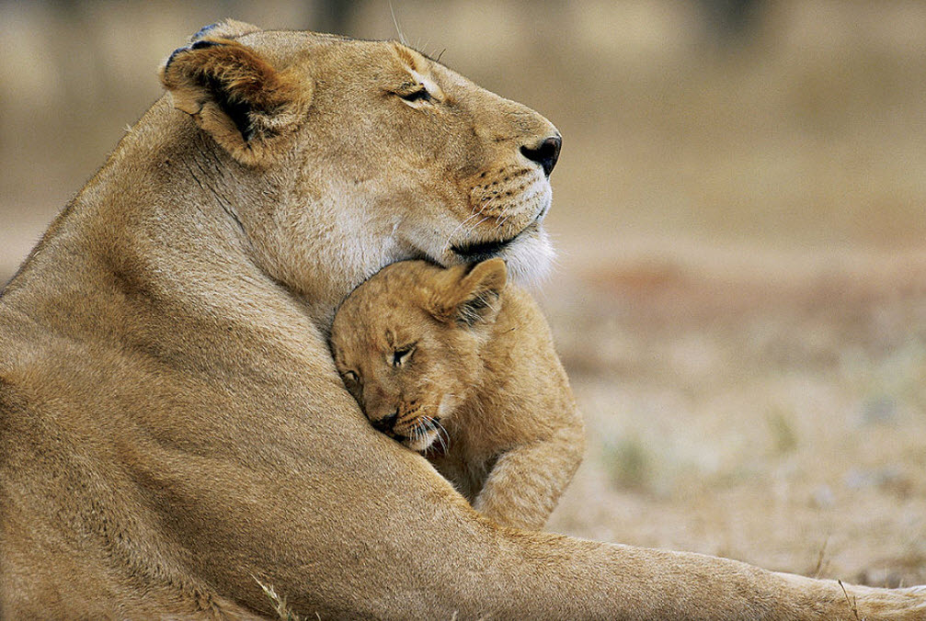
Матушкин гнев, что весенний снег:
и много его выпадает, да скоро растает.

Slide 14
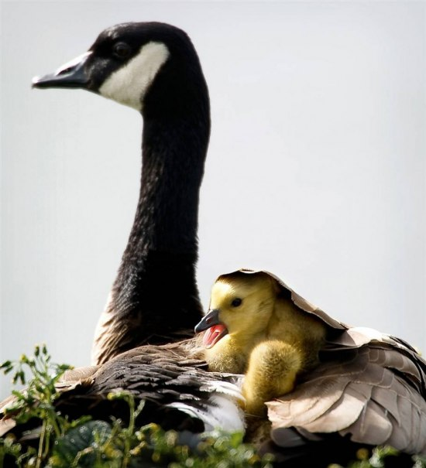
Птица рада весне,
а младенец матери.

Slide 15
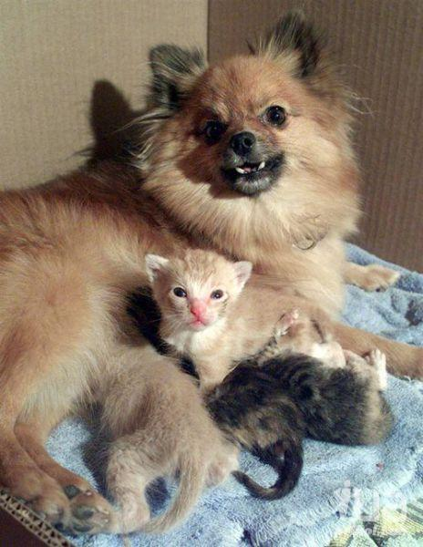
Нет милее дружка,
чем родимая матушка.

Slide 16
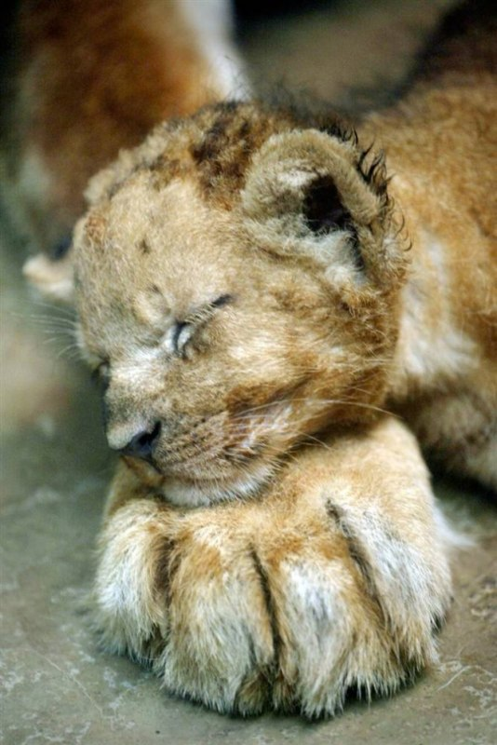
При солнышке светло,
при матери добро.

Slide 17
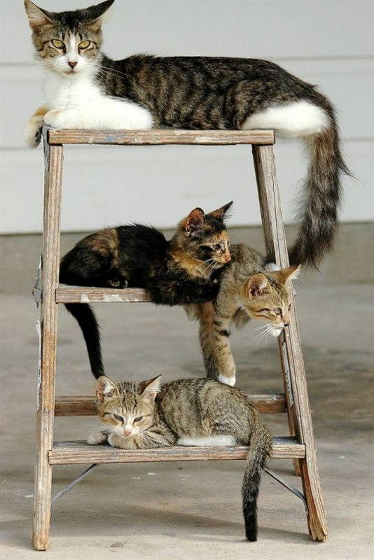
Матери все дети равны —
одинаково сердцу больны.

Slide 18
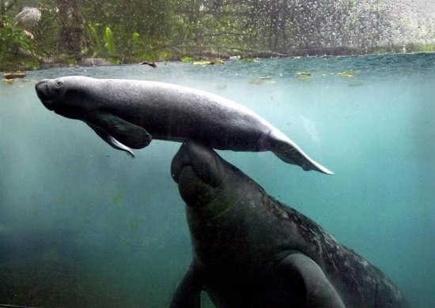
Материнская ласка конца не знает,
материнская молитва со дня моря поднимает

Slide 19
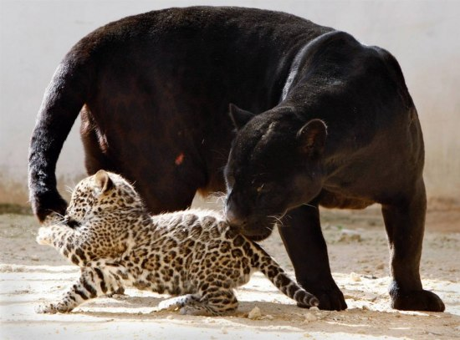
Мать высоко замахивается,
да не больно бьет.

Slide 20
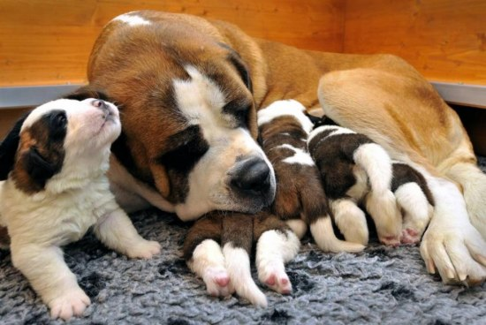
Материнская забота
в огне не горит и в воде не тонет.

Slide 21
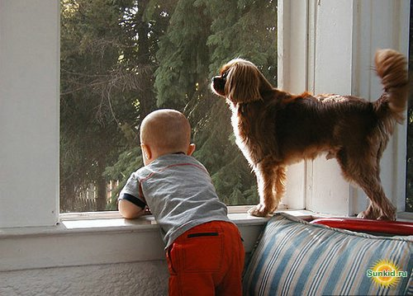
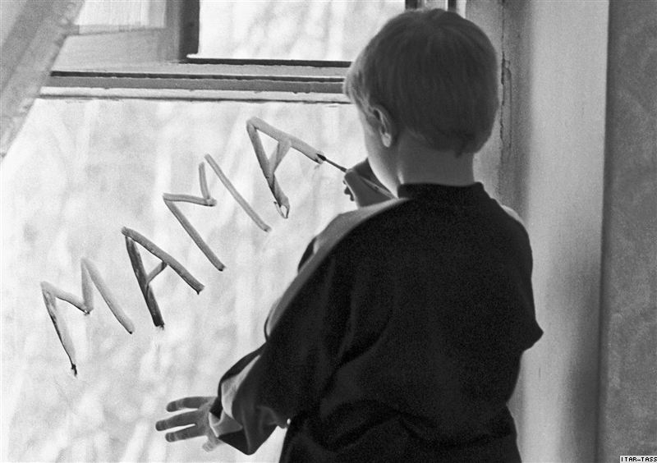

Slide 22
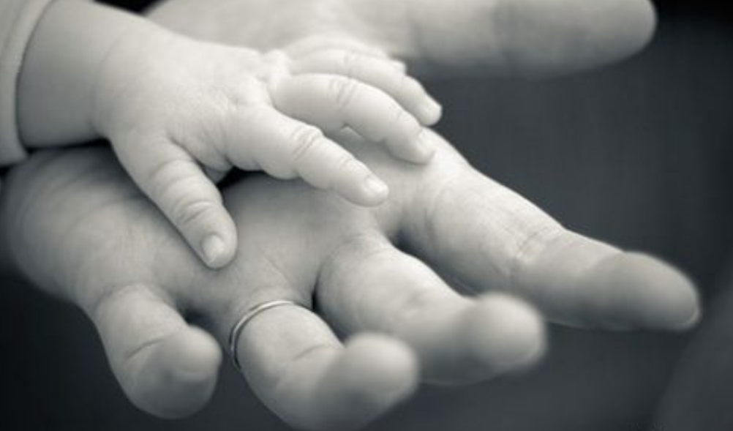

Slide 23
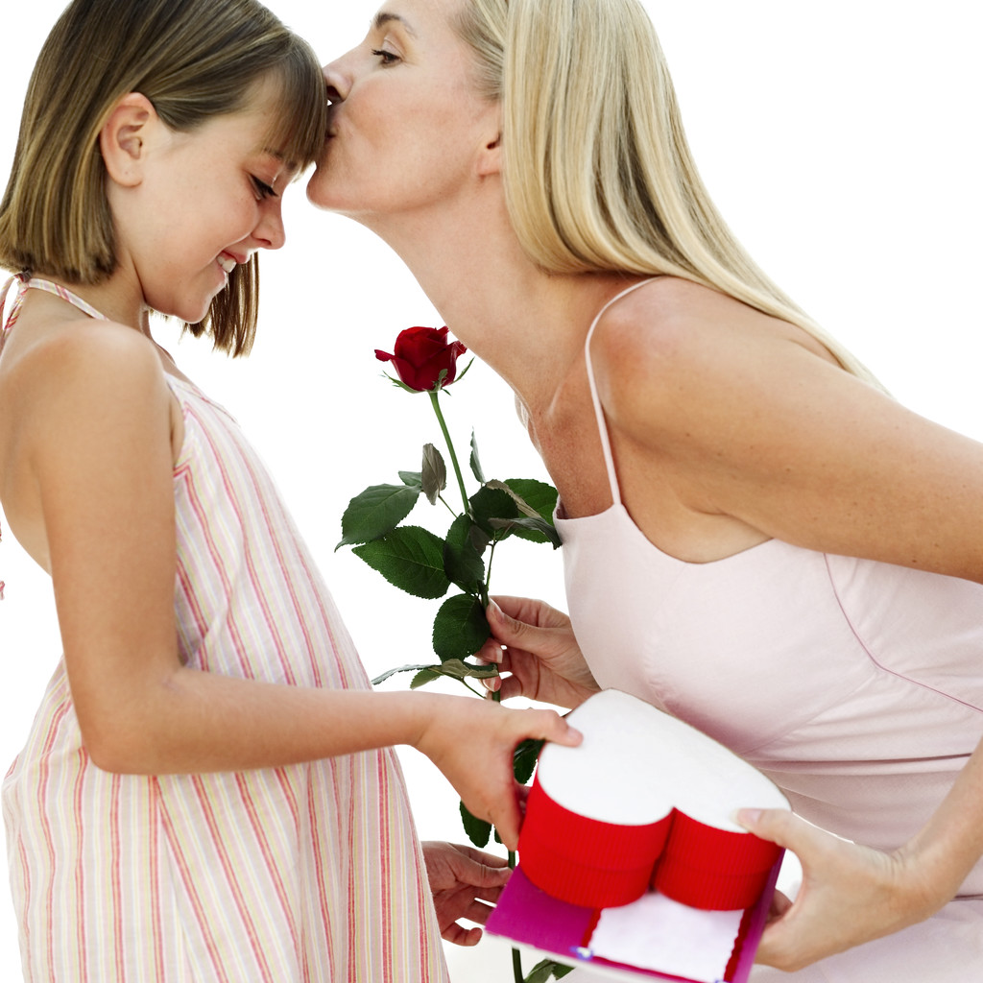

Slide 24
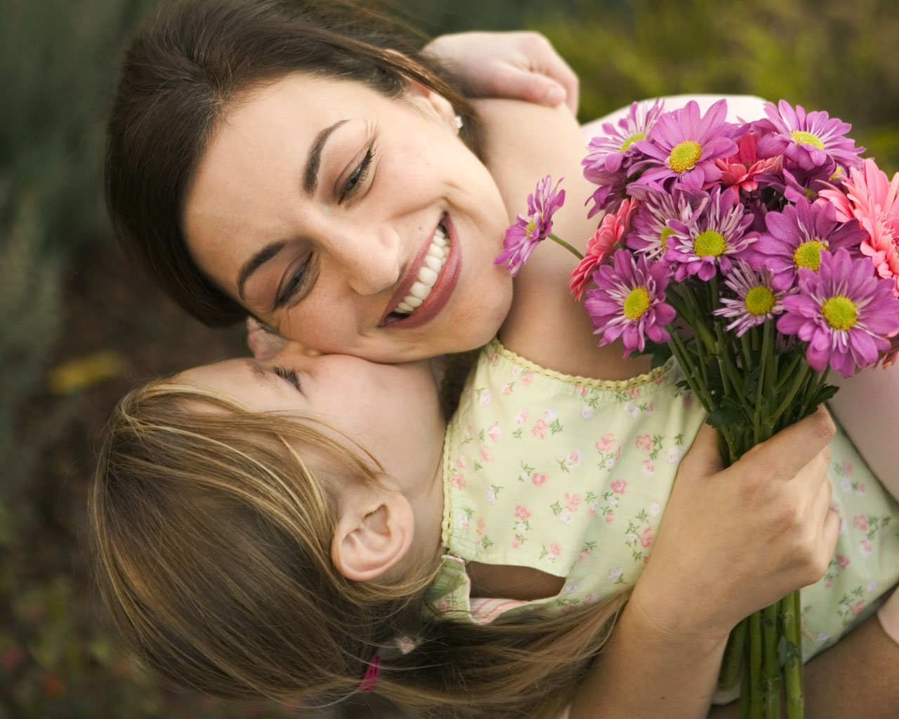

Slide 25


Slide 26
С праздником, наши милые мамы!

